Slide 1
UNIVERSITÀ DEGLI STUDI DI MODENA E REGGIO EMILIA Facoltà di Medicina e Chirurgia Corso di Laurea in Tecniche di Radiologia Medica per Immagini e Radioterapia
fMRI MOTORIA e DTI
NEL PLANNING PRE-OPERATORIO DEL PAZIENTE
CON LESIONI CEREBRALI NEOPLASTICHE
Relatore Dott.ssa TSRM Dott. Gianpaolo Basso Elisabetta Monaco
Correlatore
Dott.ssa Marcella Malagoli
Anno Accademico 2013/2014

Slide 2
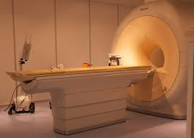
PLANNING PRE-OPERATORIO DELLE LESIONI CEREBRALI NEOPLASTICHE
Obiettivo Neurochirurgia: Massima resezione tumorale
Minimo danno funzionale
Estensione e morfologia tumorale
Localizzazione aree eloquenti cerebrali adiacenti
Aree funzionali corticali Fasci di sostanza bianca
(motorie, linguaggio, etc…) (fibre associative, commissurali etc…)
fMRI DTI e Trattografia

Slide 3
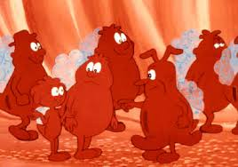
RISONANZA MAGNETICA FUNZIONALE
La Risonanza Magnetica Funzionale è una tecnica utilizzata per valutare la funzionalità di un organo, in maniera complementare all’imaging morfologico
Metodica non invasiva senza utilizzo di radiazioni ionizzanti
fMRI è in grado di visualizzare la risposta emodinamica correlata all’attività neuronale del cervello
Emoglobina
Ossiemoglobina: Diamagnetica
Deossiemoglobina: Paramagnetica

Slide 4
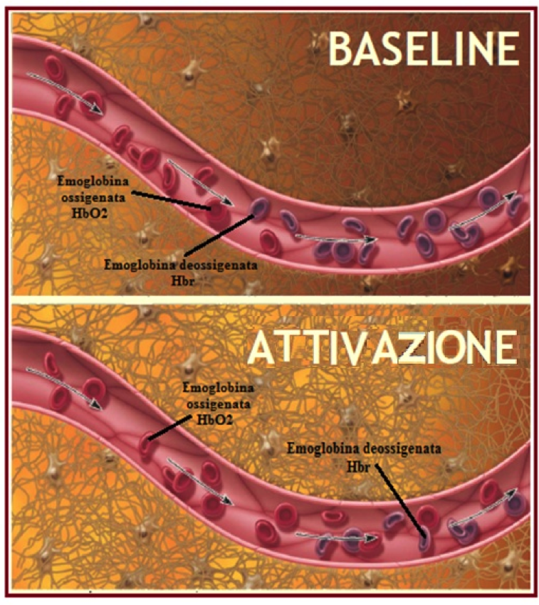
EFFETTO BOLD (Blood Oxygen Level Dependent)
Attività neurale
Sangue ossigenato
Hbr/HbO2
Segnale fMRI
Contrasto Endogeno

Slide 5
APPARECCHIATURA E SISTEMA DI PRESENTAZIONE STIMOLI
Consolle
Pc Presentazione Stimoli
Trigger
Sala Magnete
Monitor Paziente
Cuffie

Slide 6
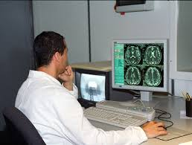
SEQUENZE fMRI MOTORIA
Morfologiche ad elevata risoluzione spaziale
Sensibili ai cambiamenti di segnale basati sull’ Effetto BOLD
Sequenza GRE – EPI
GRE: elevata sensibilità alle EPI: elevata risoluzione
variazioni di suscettibilità temporale
magnetica (T₂*)
Ulteriori sequenze morfologiche e/o sequenze post-MDC

Slide 7
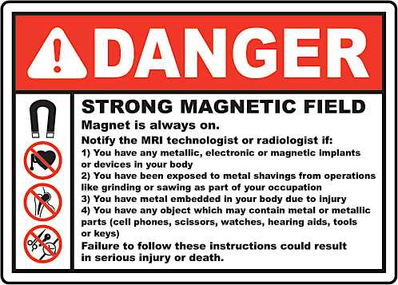
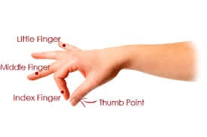
IL RUOLO DEL TECNICO SANITARIO DI RADIOLOGIA MEDICA
Preparazione del paziente
Istruzioni al paziente
- Accoglienza;
- Questionario atto a rilevare eventuali controindicazioni all’indagine;
- Dichiarazione di assenso all’eventuale somministrazione di MDC paramagnetico
- Prova ed esecuzione del “Finger Tapping”
alla massima velocità possibile con entrambe le mani;
- Alternanza tra fasi di attivazione e di riposo;
- Confidenza tra il paziente e il sistema di presentazione stimoli

Slide 8
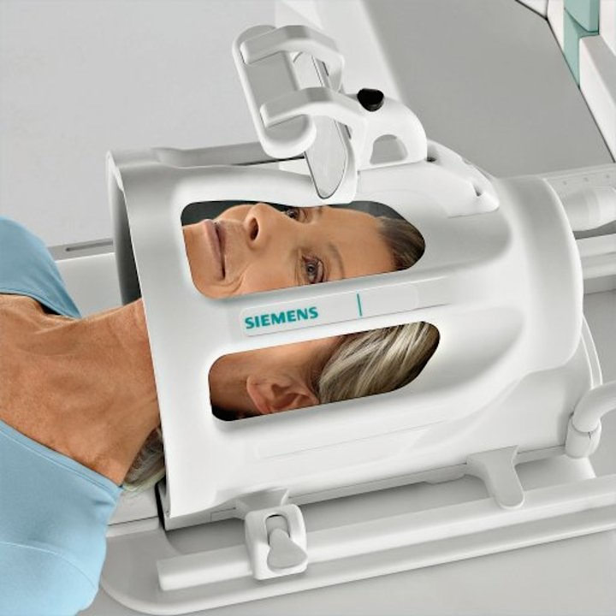
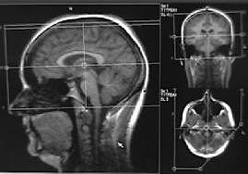
IL RUOLO DEL TECNICO SANITARIO DI RADIOLOGIA MEDICA
Posizionamento del paziente
Acquisizione delle immagini
- Utilizzo di Bobina Sense Head multicanale dedicata;
- Cuffie e/o specchio riflettente per la ricezione degli stimoli;
- Mani visibili dalla consolle
- Indagine morfologica ad alta definizione
( T1-3D con slice thickness 1 mm );
- Indagine funzionale: sequenze GRE-EPI in condizioni di attività (Finger Tapping) e di riposo;
- Eventuale MDC e/o ulteriori sequenze basali

Slide 9
IL RUOLO DEL TECNICO SANITARIO DI RADIOLOGIA MEDICA
Elaborazione di immagini tramite Software dedicato
Riallineamento
Coregistrazione
Valore prognostico sulla chirurgia → corrispondenza con i
monitoraggi elettrofisiologici intra-operatori pari a 80%
Notevole riduzione dei tempi intra-operatori

Slide 10
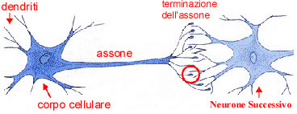
IMAGING CON TENSORE DI DIFFUSIONE - DTI -
DTI è una tecnica che permette l’analisi della diffusione e della direzionalità del flusso delle molecole d’acqua nei tessuti in vivo
Identificazione e visualizzazione dei tratti di sostanza bianca cerebrale in rapporto a lesioni cerebrali neoplastiche → si basa sulle informazioni fMRI
Esecuzione di fMRI e DTI in un’unica sessione di imaging
Nella sostanza bianca, la diffusione avviene agevolmente lungo la direzione della fibra nervosa, mentre è limitata dalla mielina secondo la direzione perpendicolare alla fibra stessa
DIFFUSIONE ANISOTROPA

Slide 11
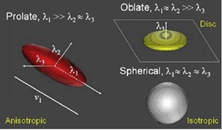
TENSORE DI DIFFUSIONE
Il tensore di diffusione è una matrice 3x3 simmetrica che caratterizza il fenomeno della diffusione anisotropica 3D
D_{xx} D_{xy} D_{xz}
D = D_{xy} D_{yy} D_{yz}
D_{xz} D_{yz} D_{zz}
Per calcolare il tensore sono necessarie almeno sei immagini DWI – pesate acquisite con gradienti orientati in direzioni diverse e un’immagine acquisita senza sensibilizzazione alla diffusione

Slide 12
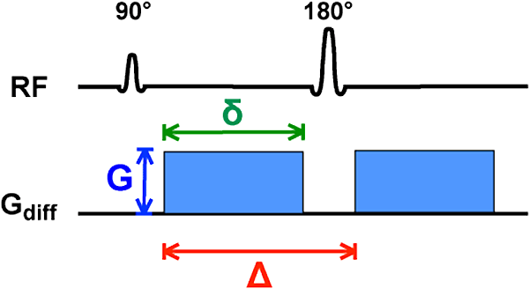
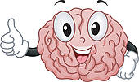
SEQUENZA DI STEJSKAL-TANNER
64 direzioni di diffusione studiabili in 15’
Il b-value è un parametro in grado di modificare la pesatura in diffusione. Esso generalmente varia da 0 (nessuna pesatura in diffusione) a 1000 (pesatura in diffusione)
Per diminuire l’effetto del rumore sulle misure, si prendono in considerazione 15, 32, 64 o 128 immagini con altrettante direzioni di gradiente.

Slide 13
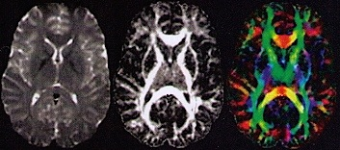
FRACTIONAL ANISOTROPY
La Fractional Anisotropy è un indice dell’anisotropia della diffusione per ogni voxel
Valori da 0 (isotropia) a 1 (anisotropia)
Descrive la conformazione del profilo di diffusione per mezzo di un unico valore scalare
Rosso: Sagittale
Verde: Coronale
Blu: Assiale

Slide 14
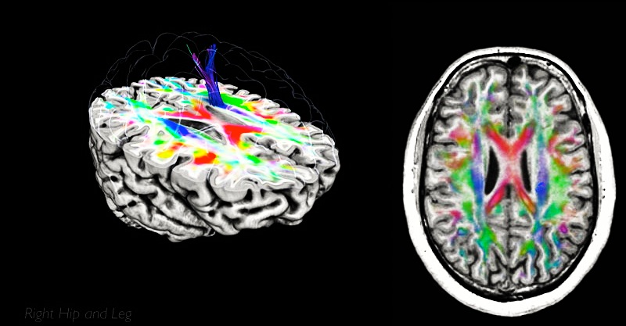
TRATTOGRAFIA
Metodo di rappresentazione grafica multiplanare dei dati di DTI cerebrale ricavati dalle mappe di fMRI
ROI del fascio in esame individuate su immagini morfologiche
Le fibre cerebrali vengono tracciate seguendo voxel dopo voxel la direzione di massima diffusione delle molecole d’acqua indicata
Combinazione tra dati ottenuti tramite fMRI e DTI
Ricostruzioni su scala di grigi
da visualizzare sui sistemi
di neuronavigazione
in sala operatoria

Slide 15
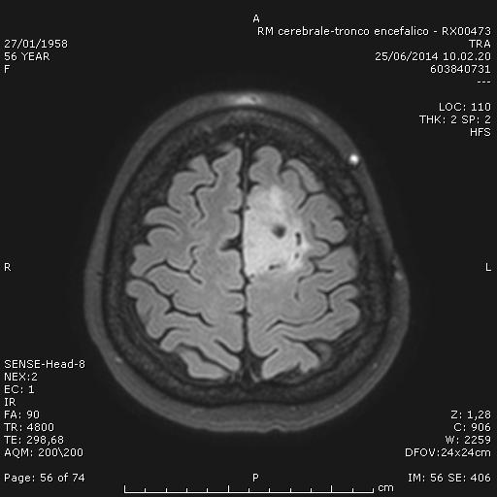
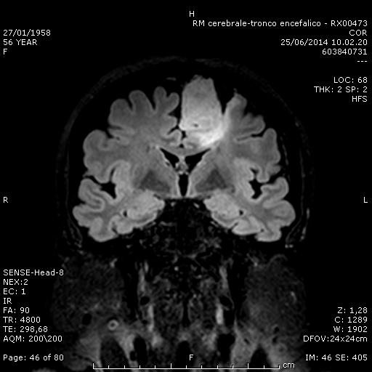
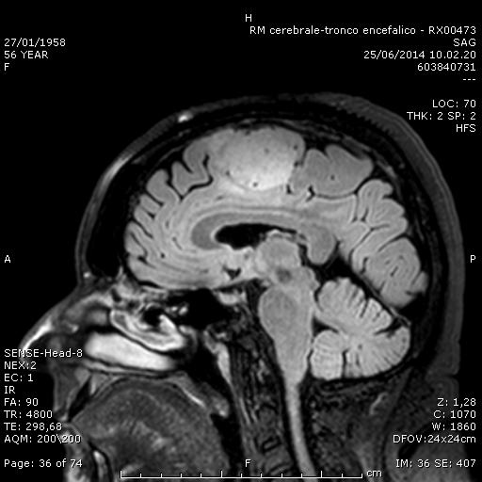
CASO CLINICO U.O. NEURORADIOLOGIA N.O.C.S.A.E. BAGGIOVARA
Paziente donna, 56 anni, con lesione cerebrale neoplastica (oligodendroglioma), candidata a intervento neurochirurgico
Tomografo RMN Philips Achieva 3.0 Tesla

Slide 16
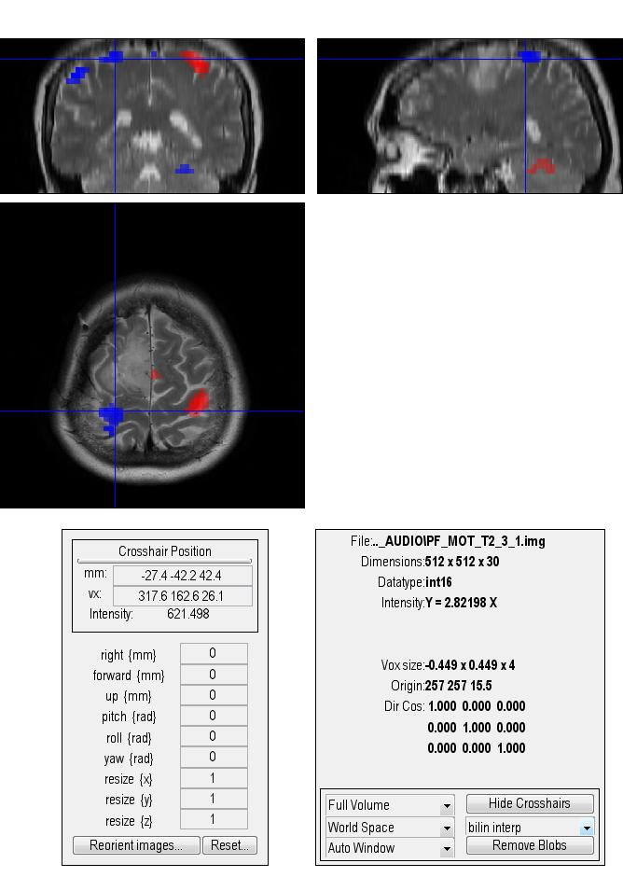
PROTOCOLLO
Survey
T1w – 3D TFE
Movimento: Finger Tapping
Fasi di attivazione e riposo: 16 sec
Modello a blocchi: “Destra”_”Stop”_”Sinistra”
T2 Assiale
FLAIR Assiale
In blu, le aree funzionali attivate dalla mano destra
In rosso, le aree funzionali attivate dalla mano sinistra

Slide 17
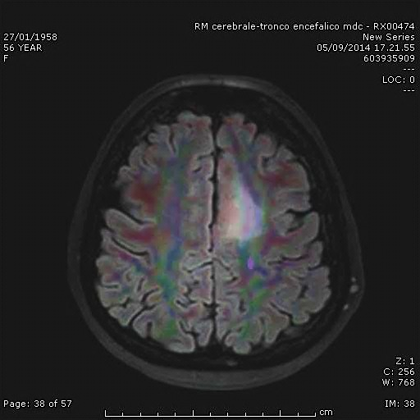
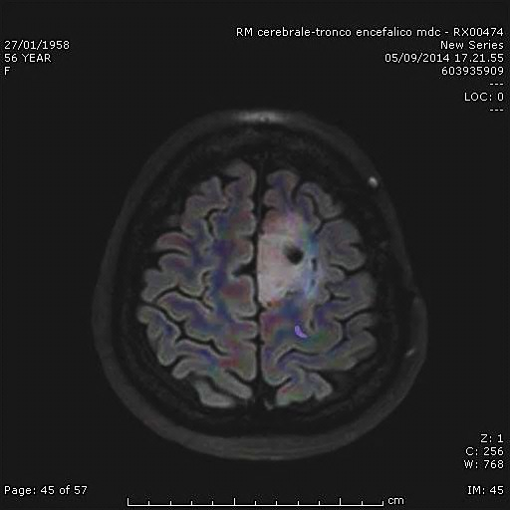
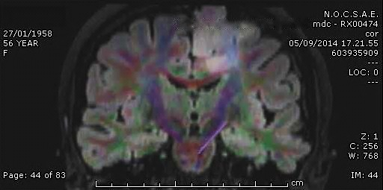
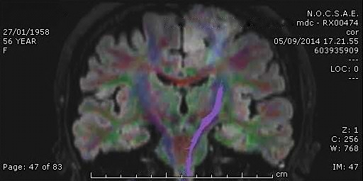
SEQUENZA DTI
Valore 0 e 1000 di b-value applicati a 64 direzioni; durata 15’
Ricostruzione Trattografica Multiplanare del Fascio Cortico-Spinale

Slide 18
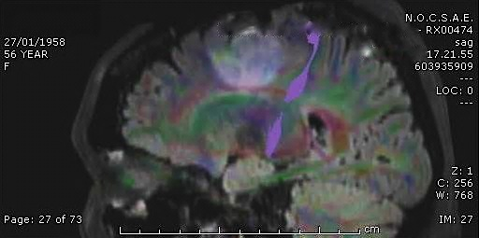
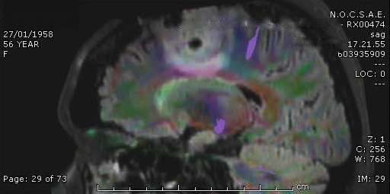
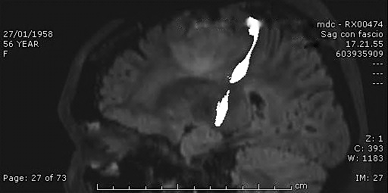
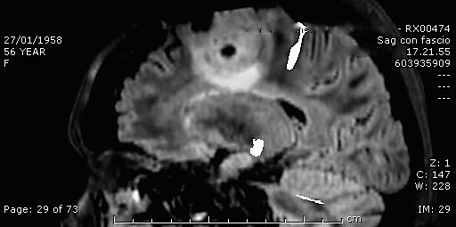
Le ricostruzioni trattografiche sagittali sono state elaborate anche su scala di grigi per permetterne la visualizzazione in sala operatoria attraverso i sistemi di neuronavigazione

Slide 19
CONCLUSIONI
fMRI motoria e DTI sono utili per rilevare la localizzazione del tumore in rapporto ad aree funzionali motori e fasci correlati, al fine di ottenere una maggiore radicalità e contemporanea conservazione funzionale
Tecniche non invasive con l’impiego di radiazioni non ionizzanti
Elevata risoluzione spaziale e temporale → limitazione della craniotomia, riduzione dei tempi intra-operatori, valore prognostico sulla chirurgia
(valori corrispondenti all’80%)
fMRI motoria e DTI devono essere considerate
un avanzamento importante
della moderna diagnostica neuroradiologica
per la pianificazione chirurgica
del paziente con neoplasie cerebrali

Slide 20
GRAZIE
PER
L’ATTENZIONE!

